Slide 1
吸入式灭蚊器GM965
www.greenyellow.cn

Slide 2
1
格林盈璐品牌介绍
品牌简介 / 发展历程 / 销售地区 / 研发生产

Slide 3
品牌简介
格林盈璐（佛山市格林盈璐电器科技有限公司简称）是一家现代创新型家电企业，从事各种生活电器的研发、制造、营销和服务等事业活动。多年来形成了以家用灭蚊器为主导的特色产品线。旗下拥有格林盈璐、百事顺、盈璐等多个自主品牌，已累计为美国、意大利、日本、马来西亚等40多个国家和地区的千万余用户提供了完备的解决方案。总部坐落在中国家电之都——广东顺德。

Slide 4
品牌简介
品牌理念
企业文化
荣誉资质
● 佛山市顺德区家电商会会员单位
● 中国有害生物防治协会会员单位
● 慧聪网2014年度家电行业“优质供应商”
● 中国质量信息协会“中国市场质量信誉双优品牌”
● 中国质量信息协会“中国市场行业领先（十强）品牌”
● 中国质量信息协会“全国质量放心品牌”
● 2015年品类领导者大会“吸入式灭蚊器品类领导品牌”
● 中国电子商务协会数字服务中心理事单位
● 中国电子商务协会“中国互联网诚信示范企业”
诚信互勉 执着追求 共享快乐
以专业智造生活

Slide 5
发展历程
2009
2010
2011
2012
2013
2014
2015
2016
成立
稳步健康发展
不断提升
格林盈璐在广东顺德成立；总部迁往顺德欧洲工业园；
第一台吸入式灭蚊上线；第一台户外专用灭蚊器上线；
家居产品线获多项国际专利
进入韩国市场，正式开启全球市场；正式参加中国进出口商品交易会，海外市场迎来全新发展；
正式提出4S灭蚊解决方案；通过ISO9001国际质量体系认证；
全球首创旋转开关设计，应用灭蚊产品
进驻永旺超市，全面开启终端零售；
开拓家用消毒产品线；
进驻天猫商城，电商零售快速发展；进驻顺电连锁；
进军用烘干设备高端市场；
成为中国卫生有害生物防治协会会员单位；
进驻沃尔玛山姆会员商店；
灭蚊器全国网销第一；
灭蚊器连续2年销售第一；
进军个人器具护理领域
进驻中国区沃尔玛。
进驻麦德龙；
荣获亚洲品牌协会“广东品牌100强”

Slide 6
海外市场
凭借良好的信誉、产品和服务，格林盈璐已在北美、东南亚、欧洲、非洲积累了高质量的合作伙伴。累计为美国、意大利、日本、马来西亚等40多个国家和地区的千万余用户提供了解决方案。

Slide 7
线下：全球高端商超灭蚊器供应商

Slide 8
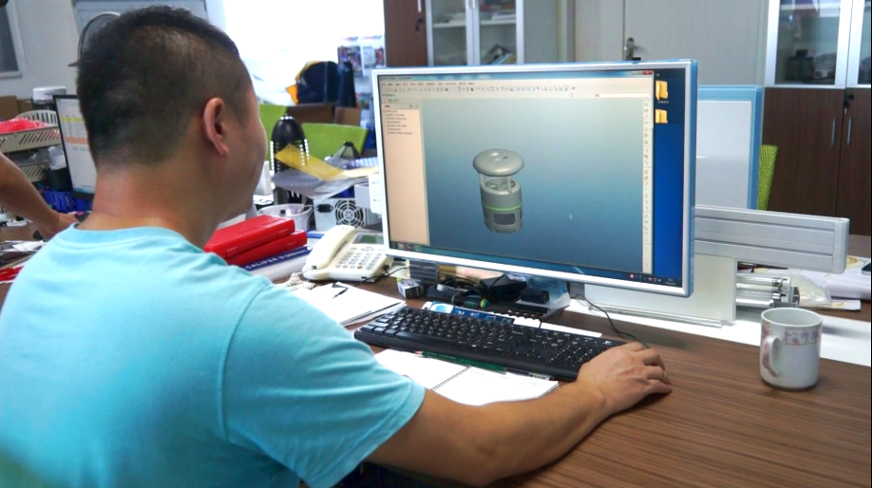
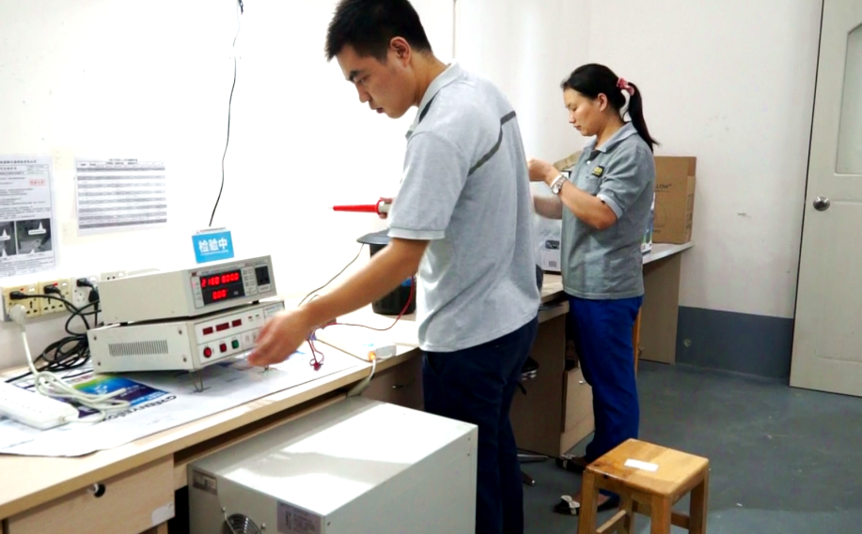
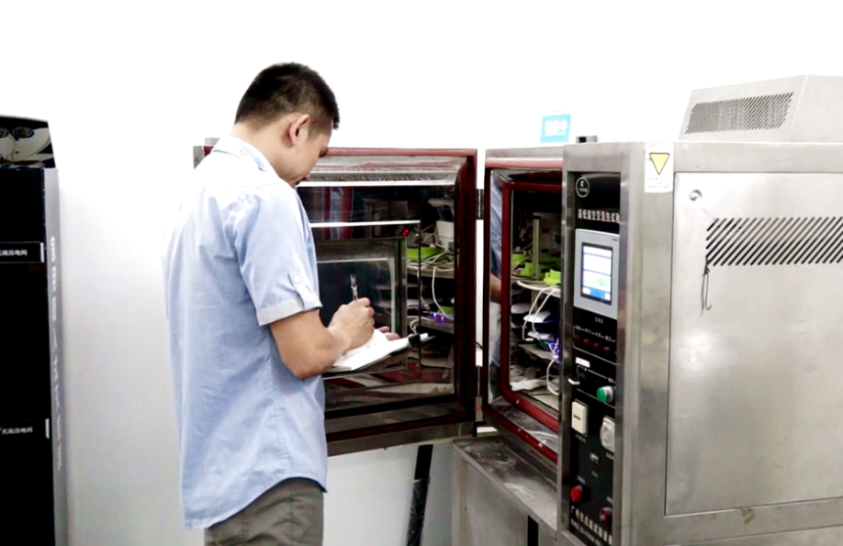
经验丰富的研发团队，严格的品质管控
多项产品获得国家专利保护并取得GS、CB、CE、ROHS、ETL等相关国际认证。

Slide 9
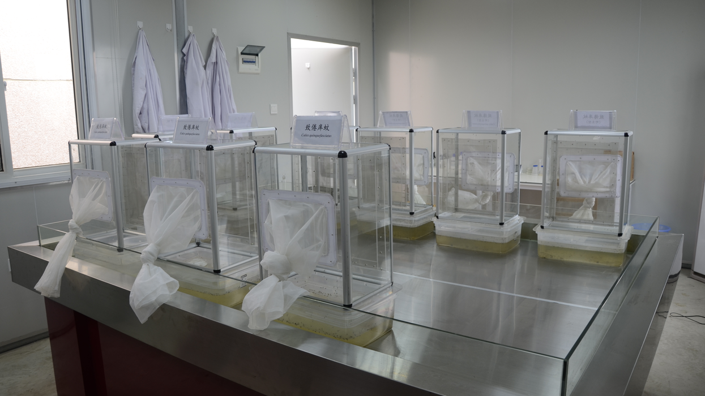
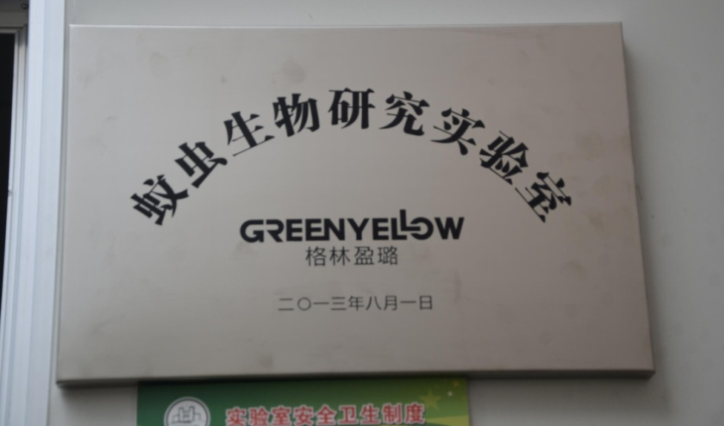
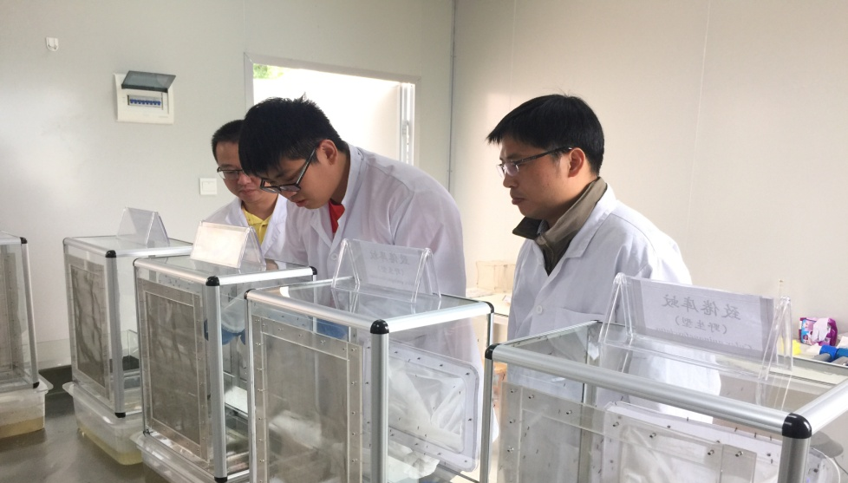
蚊虫生物研究实验室
行业内领先对蚊虫进行专项研究，不断突破技术瓶颈，推动格林盈璐在产品上的技术创新。

Slide 10
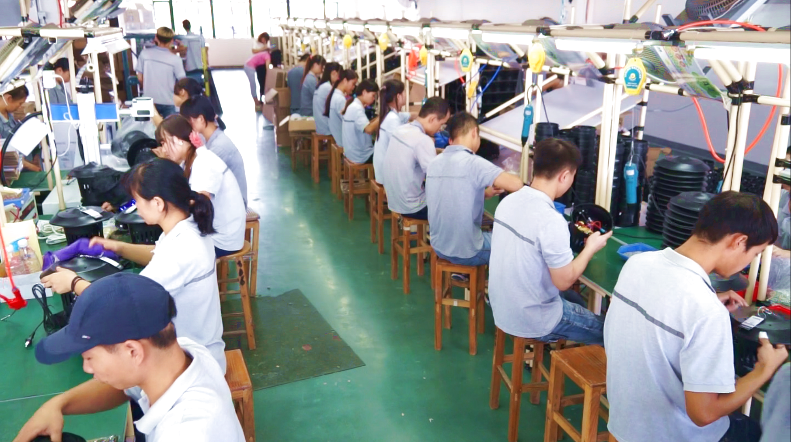
专业流水生产线
对产品的制造用材和工艺严格要求，保障产品质量稳定。

Slide 11
吸入式灭蚊器GM965

Slide 12
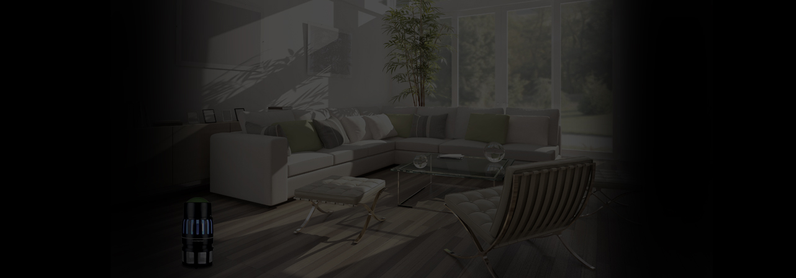
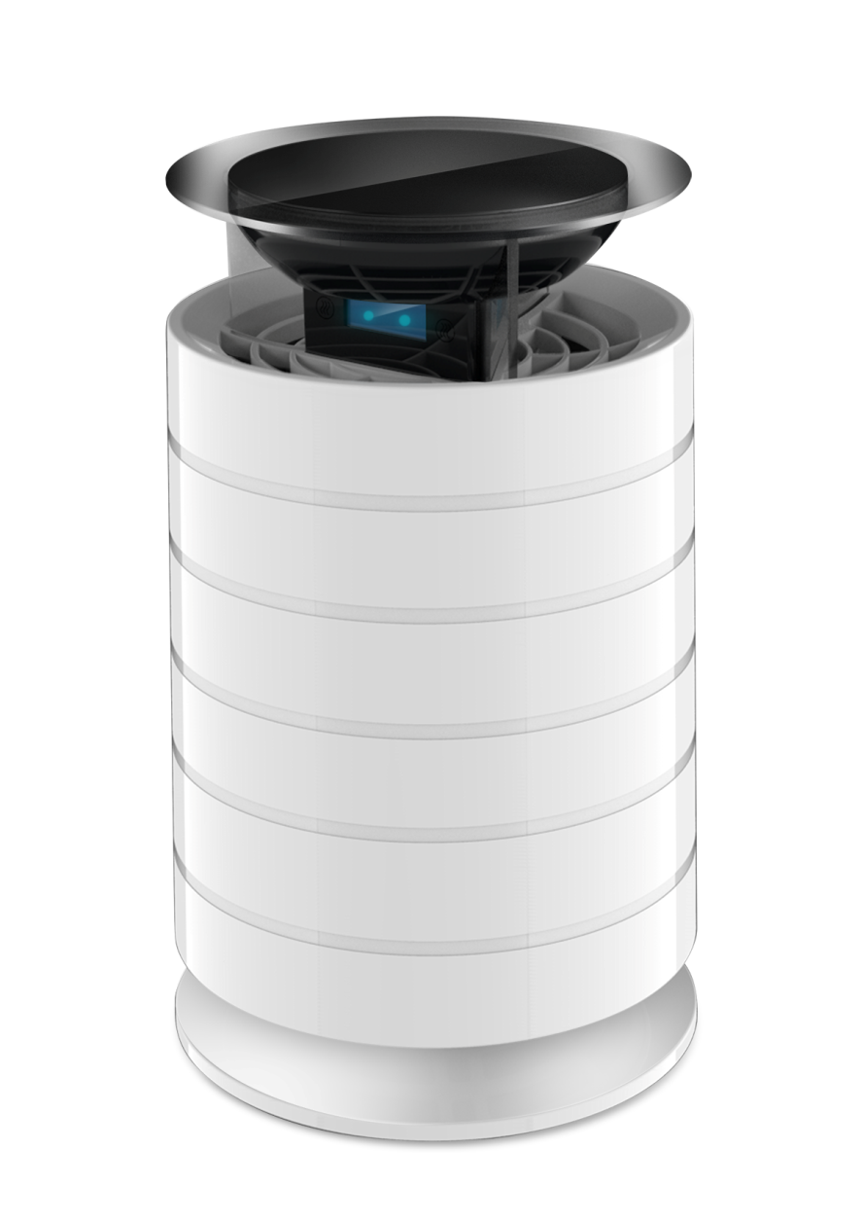
灭蚊器GM965
仿生科技 迅捷安心
产品亮点：
一键控制
三段循环定时
一体式机身
IMD轻触开关
产品名称 | 仿生灭蚊器GM965
产品尺寸 | φ144*236mm
额定电压 | DC5V
工作电压 | 12V=500mA
额定频率 | 50Hz
产品重量 | 净重：0.61KG 毛重：0.86KG

Slide 13
GH802L 详细功能介绍
智能循环定时 日夜守候
纯物理/ 全光源/ 引诱无死角
精确诱蚊光波 一体式机身 一键控制

Slide 14
产品卖点：
一键控制
LED光源
接上电源
一键即可控制灭蚊灯
精确光源技术
垂直无阻风系统
一体式锻造气流更科学
四叶螺旋静音风扇
静音直流风机降噪设计
稳定静音支架
五叶螺旋更稳定，噪音更小
防蚊逃逸装置
蚊子吸进后，再也无法逃脱
无风阻储蚊盒
无风阻设计，气流走向更科学

Slide 15
产品卖点：
GH802L 详细功能介绍
三段循环定时
设有4H、6H、12H三种循环定时模式，可以根据作息时间进行自由选择。

Slide 16
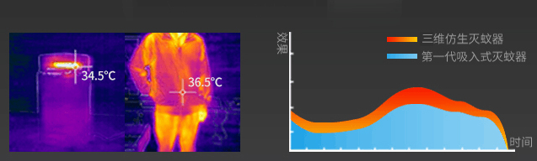
产品卖点：
GH802L 详细功能介绍
仿生诱蚊
重新打造的灭蚊黑科技
机器顶部内置发热体并通过专利结构将进风口位置形成热量循环系统，模仿人体皮肤温暖持续散热。形成了“精确光源吸引+仿生皮肤散热”双重吸引源，灭蚊效果加倍！
红外热成像分析对比
GM965在工作时会产生和人体体温相似的温度。
GM965灭蚊效果示意图
通过对比，三维仿生灭蚊器效果提升明显。

Slide 17
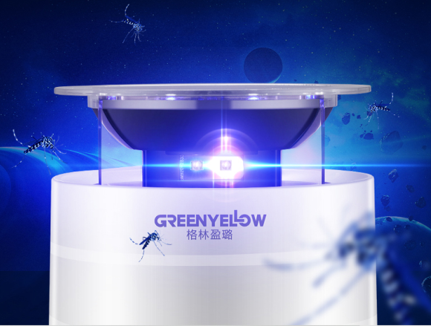
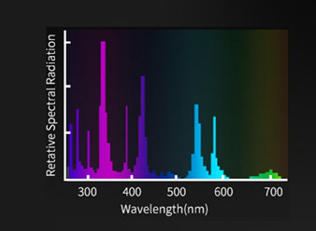
产品卖点：
精确诱蚊光源
365纳米LED灯管

Slide 18
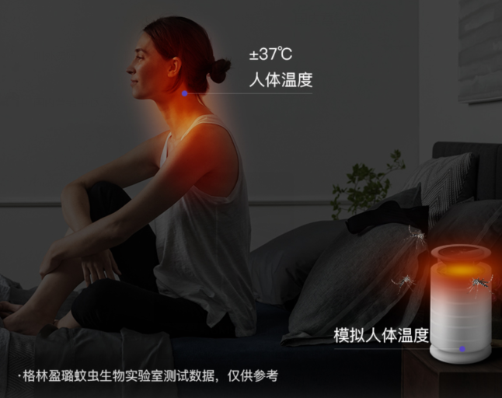
产品卖点：
仿人体发热技术
模仿人体皮肤温暖持续散热，
达到更佳的诱捕效果

Slide 19
产品卖点：
灵动触控 智由芯生
告别实体机械式按键，采用IMD触摸模式设计，指尖轻轻一点，轻松开启机器运行。

Slide 20
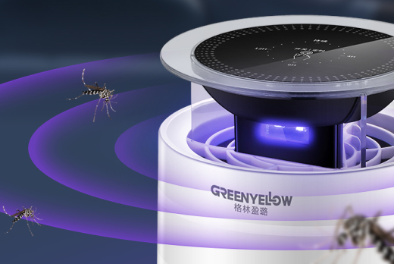
产品卖点：
GH802L 详细功能介绍
降噪降噪技术
升级诱蚊风扇，在保证大吸力的同时，让噪音更小，
不会影响睡眠。

Slide 21
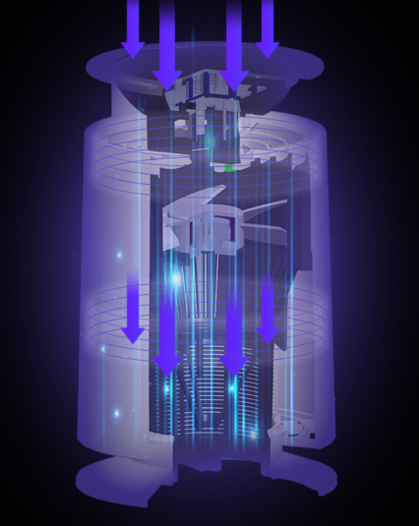
产品卖点：
四叶螺旋 静音风扇
采用静音直流风机，大吸力, 周围空气形成螺旋气流，静音同时现实大吸力
无阻风道系统
螺旋大吸力风扇
无阻风道循环对流
4叶螺旋气流
4叶螺旋气流，大幅
提升吸力
降噪静音设计
静音直流风机，安静
工作不打扰

Slide 22
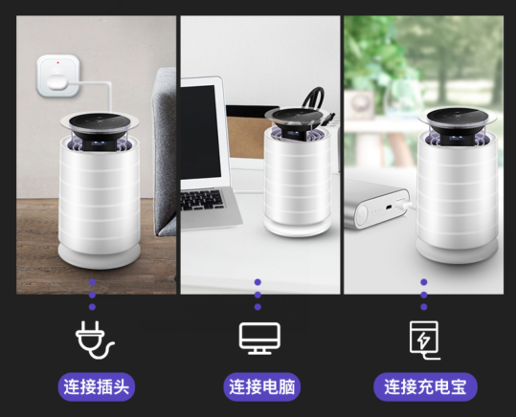
USB电源接口
移动，随心所欲
支持多种供电方式，不受空间限制

Slide 23
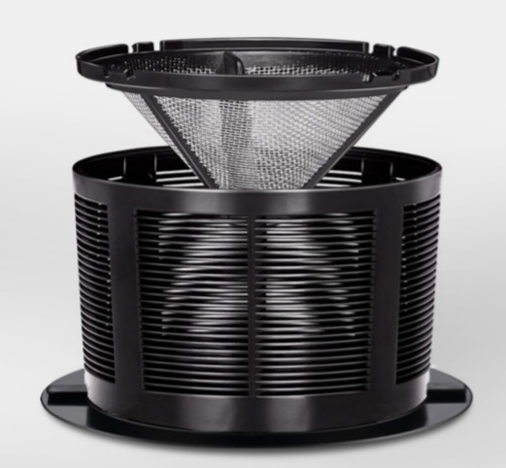
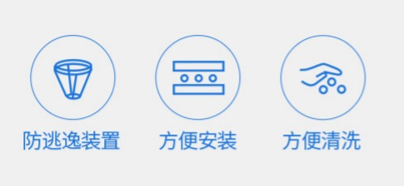
产品卖点：
防蚊逃逸装置 清洁无忧
储蚊盒内有防逃逸装置，蚊子进入后不能脱身，储蚊盒材质可直接水洗，清洁简单快捷。

Slide 24
GH802L 详细功能介绍
产 品 参 数
产品品牌：格林盈璐
产品名称：吸入式灭蚊器
产品型号：GM965
额定电压：DC5V
额定频率：50Hz
产品重量：净重：0.61KG 毛重：0.86KG
产品尺寸：φ144*236mm
额定功率：2.5W
彩盒尺寸：172*172*282MM
外箱尺寸：
装箱数：

Slide 25
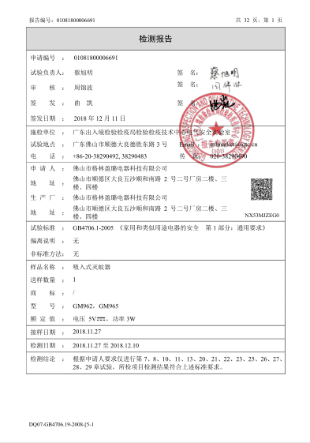
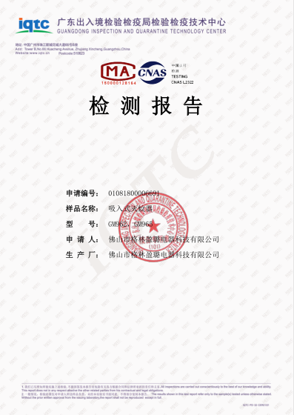
检验证书
质量放心

Slide 26
THANKS！谢谢！
www.greenyellow.cn

